Slide 1
کوهزایی هرسینین
کوهزایی هرسینین در اثر برخورد گندوآنای شمالی با اروپا بوجود آمده است
. همزمان با این کوهزایی در مناطق دیگر جهان نیز برخوردهایی صورت گرفته است . از جمله برخورد گندوآنا با آمریکای شمالی که تحت عنوان کوهزایی آپالاشین شناخته می‌شود

Slide 2
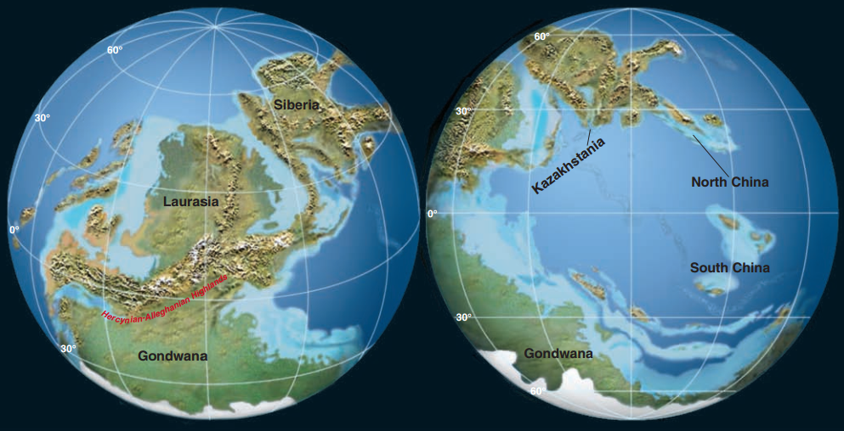
موقعیت محل رخداد کوهزایی هرسینین در شمال ابر قاره گندوانا

Slide 3
فاز کوهزایی هرسینین در ایران
در اواخر کربونیفر ، قاره گندوانا با قاره اوراسیا برخورد نمود و سبب
کوهزایی عظیمی در آمریکا و اروپا گردید که بنام کوهزایی هرسینین
نامیده شده است.
عملکرد این فاز کوهزایی در کشورهای مجاور ایران
یعنی پلیت توران، افغانستان و شمال پامیر گزارش شده است.

Slide 4
اهمیت فاز کوهزایی هرسینین در ایران
در اغلب نواحی ایران کربونیفر بالایی با نبود چینه شناسی همراه است به جز در مشرق ایران تشکیلات سردر.
دگرگونی های افغانستان با سن 330 میلیون سال که ادامه دگرگونی های مشهد می باشند.
تاثیر این فاز در حاشیه جنوب غربی دریای خزر (کوههای طالش –ماسوله)
دگرگونی های حوالی مشهد با سن سیلورین -کربونیفر و قطع شدن آنها توسط
گرانیتهایی با سن 300-330 میلیون سال
حرکات کوهزایی هرسینین در ناحیه توران روسیه (واقع در شمال شرق ایران) مغرب کوههای هندوکش ،شمال پامیر و تین شان شناخته شده است

Slide 6
دلایل حرکات کوهزایی هرسینین در شمال ایران
سنگهای کوههای طالش که شامل گنیس و فیلیت های متنوع است
مربوط به حرکات دونین یا به حرکات پالئوزوئیک پایانی در ارتباط است.
سینیت ها و گرانیت های کوه مرو در شمال غرب تبریز و ناحیه جلفا که
سنی بعد از دونین و قبل از پرمین دارند.

Slide 7
دلایل ایجاد شکاف در جنوب ایران
پیدایش ولکانیسم قاره ای از نوع ریفت در طول نوار سنندج سیرجان
(بازالتهای آلکالن دهبید با گدازه های عدسی شکل در دوره پرمین زاگرس)
رسوب گذاری در طول همین نوار.

Slide 8
دگرگونی دونین-کربونیفر(هرسینین)
زون بینالود(جنوب و جنوب غربی مشهد)
دگرگونی های مشهد
شیست های جنوب لاهیجان
مجموعه دگرگونی گشت
حاجی آباد بندر عباس (زون سنندج سیرجان)
منطقه سرگز و آبشور _اسفندقه(زون سنندج-سیرجان)

Slide 9
دلایل فاز هرسینین در بینالود
مجموعه دگرگونی مشهد توسط سنگهای دگرکون شده ژوراسیک
پوشیده شده اند
سن مطلق گرانیت های پورفیروئید در مشهد حدود 256 میلیون سال
هستند (مجیدی 1978)

Slide 10
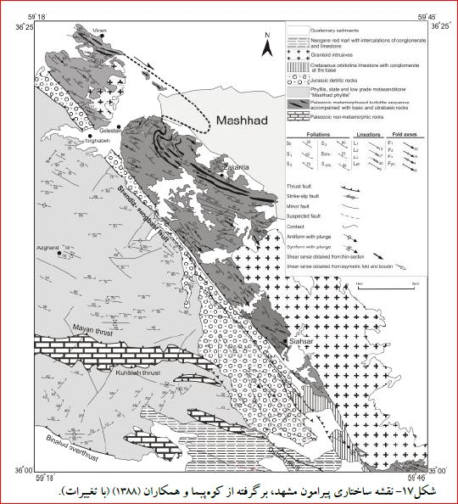

Slide 11
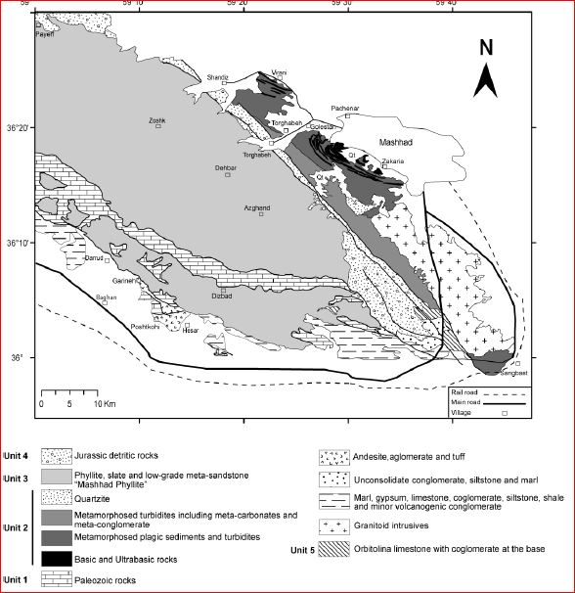

Slide 12
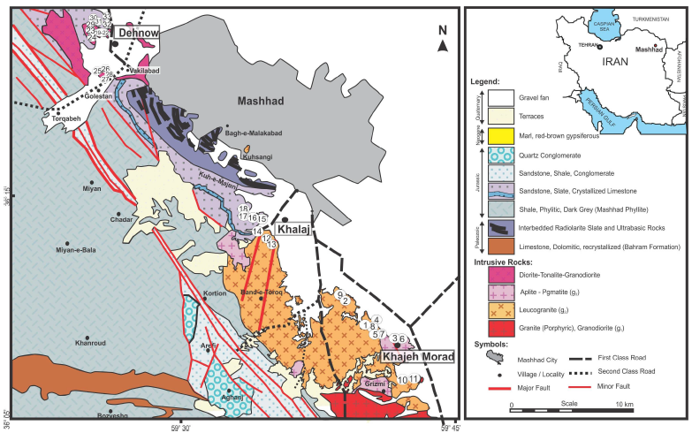
نقشه زمین شناسی مشهد و توالی سنگ شناسی آن

Slide 14
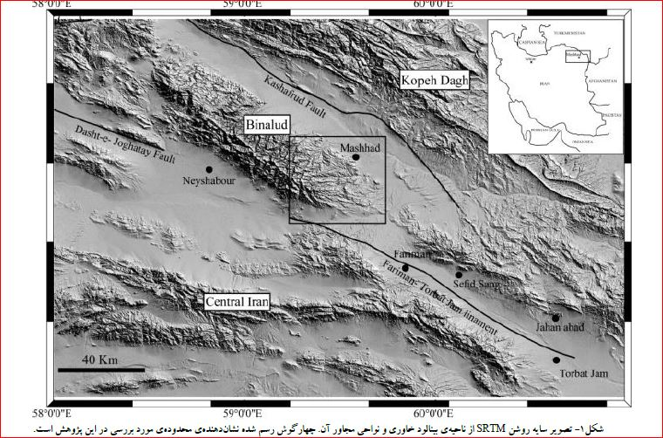

Slide 15
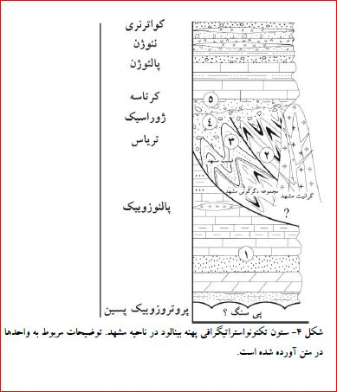

Slide 16
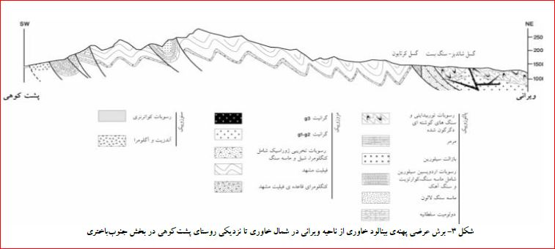

Slide 17
دگرگونی های مشهد
دگرگونی مرحله اول :در دونین فوقانی-کربونیفر زیرین درجه ضعیف رخساره
شیست سبز و گسترش زیاد(فاز M1)
دگرگونی مرحله دوم:کربونیفر میانی درجه شدید گسترش محدودتر و همراه
با گرانیت زایی (فازM2)
دگرگونی مرحله سوم:در تریاس میانی گسترش محدودتر درجه ضعیف تر(فازM3 )

Slide 18
زون های دگرگونی مشهد
زون A:شامل دگرگونی M1,M2
M1:کالک شیست(کلسیت ،دولومیت،میکاها،کوارتز،فلدسپار)
M2:اسلیت(کوارتز،کلریت،بیوتیت،اکسیدهای آهن)

Slide 19
زون A
قسمت اعظم منطقه توسط اسلیت پوشیده شده و در این زون یک شیستوزیته و فولیاسیون واحدی وجود دارد مربوط به فاز M2(مجیدی 1978) و رخساره آن از نوع شیست سبز ولی وجود کانی های حرارت بالا مثل آنورتیت ،آلکالی فلدسپار و اسکاپولیت فاقد جهت یافتگی هستند و به علت کانی های حرارت بالا مربوط به M2 هستند

Slide 20
زون B
فازهای M1 ,M2 ,M3 وجود دارد به اضافه توده های نفوذی.فاز M1مثل فاز M1 زون A است و پلیت های اولیه به اسلیت تبدیل شده اند.فاز M2 با یک سری کانی های جدید مثل استروئید،بیوتیت،گرونا که فاقد جهت یافتگی می باشند نسبت به M1 در زون B دیده می شود.گرین شیست های گرونا و استروئید دار داریم. فاز M2 دگرگونی قهقرایی است و فلدسپارها به صورت پورفیر در آمده اند.

Slide 21
در نواحی ماسوله ، گرانیت‌هایی ، سنگهای دگرگونی منطقة گشت را بریده‌اند که سن برخی از این گرانیت‌ها مزوزوئیک و قسمت‌هایی پالئوزوئیک زیرین تا فوقانی است . شیست‌های دگرگون شده ناحیه ماسوله سن مطلق 375 میلیون سال را نشان می‌دهند که می‌تواند مرتبط با هرسینین یا کالدونین پسین باشد .

Slide 22
ناحیه لاهیجان
در کوههای جنوب لاهیجان شیست ها و فیلیت های دگرگون شده ای
وجود دارد که سن آنها را کربونیفر می دانند و مربوط به فاز هرسینین می
باشند و گرانیت لاهیجان در آنها بیرون زدگی دارد.

Slide 23
مجموعه دگرگونی گشت (مغرب رشت)
بخش تحتانی :شامل مجموعه ای از میکاشیست های مختلف و گنیس های دانه درشت بیوتیت دار است که کانی های دگرگونی هم در آن پیدا می شود ودر مجموع دگرگونی نسبتا شدیدی را متحمل کرده است.
بخش فوقانی:شامل فیلیت و شیست های سریسیت و کلریت دار است و دگرگونی کمتری را متحمل شده است.

Slide 24
سن مجموعه دگرگونی گشت
اولا سن مطلق مجموعه دگرگونی تحتانی در حدود 375 میلیون سال که
مربوط به دونین میانی
ثانیا مجموعه دگرگونی فوقانی در زیر آهکهای میکروفسیل دار پرمو
کربونیفر قرار دارد (کلارک و 1975 ) و مربوط به فاز کوهزایی هرسینین می دانند

Slide 25
ایران مرکزی و شمال غرب
در ایران مرکزی منطقه پشت بادام واحدهای پرموتریاس بدون اثر دگرگونی روی سنگ های دگرگونی با سن 300 میلیون سال قرار گرفته‌اند .
سینیت‌های شمال غرب تبریز و ناحیه جلفا و همچنین سینیت‌های آجری رنگ ناحیه مرند بعد از دونین و قبل از پرمین نشانگر حرکات هرسینین در شمال غرب ایران است .

Slide 26
پالئوزوئیک سنندج سیرجان
در منطقه سرگز و آبشور-اسفندقه
یک نوع دگرگونی استاتیک است و هیچ گونه چین خوردگی دیده نمی شود ولی تبلور دوباره بر اثر فشارهای لیتواستاتیک بوده
مربوط به رخساره آمفیبولیت اپیدوت است
فشار فاز سیال بوده و باعث تشکیل گلوکوفان شده است
سن قبل از تریاس و مربوط به فاز هرسینین

Slide 27
پالئوزوئیک سنندج سیرجان
حاجی آباد:
180 کیلومتری شمال بندر عباس بربریان دو نوع دگرگونی تشخیص داد
مجموعه میانی
مجموعه فوقانی

Slide 29
دگرگونی حاجی آباد
مجموعه میانی:شامل سنگهای آتشفشانی تخریبی و آهکی دگرگون شده رخساره آن شیست سبز .از روی فسیل های بریوزوآ متعلق به دونین و پالئوزوئیک زیرین
مجموعه فوقانی:شامل شیست سبز از روی فسیل ها سن پرمو تریاس .به طور دگرشیب مجموعه میانی را پوشانده است و خود اینها هم توسط رسوبات دگرگون شده ژوراسیک پوشیده شده اند.

